Slide 1
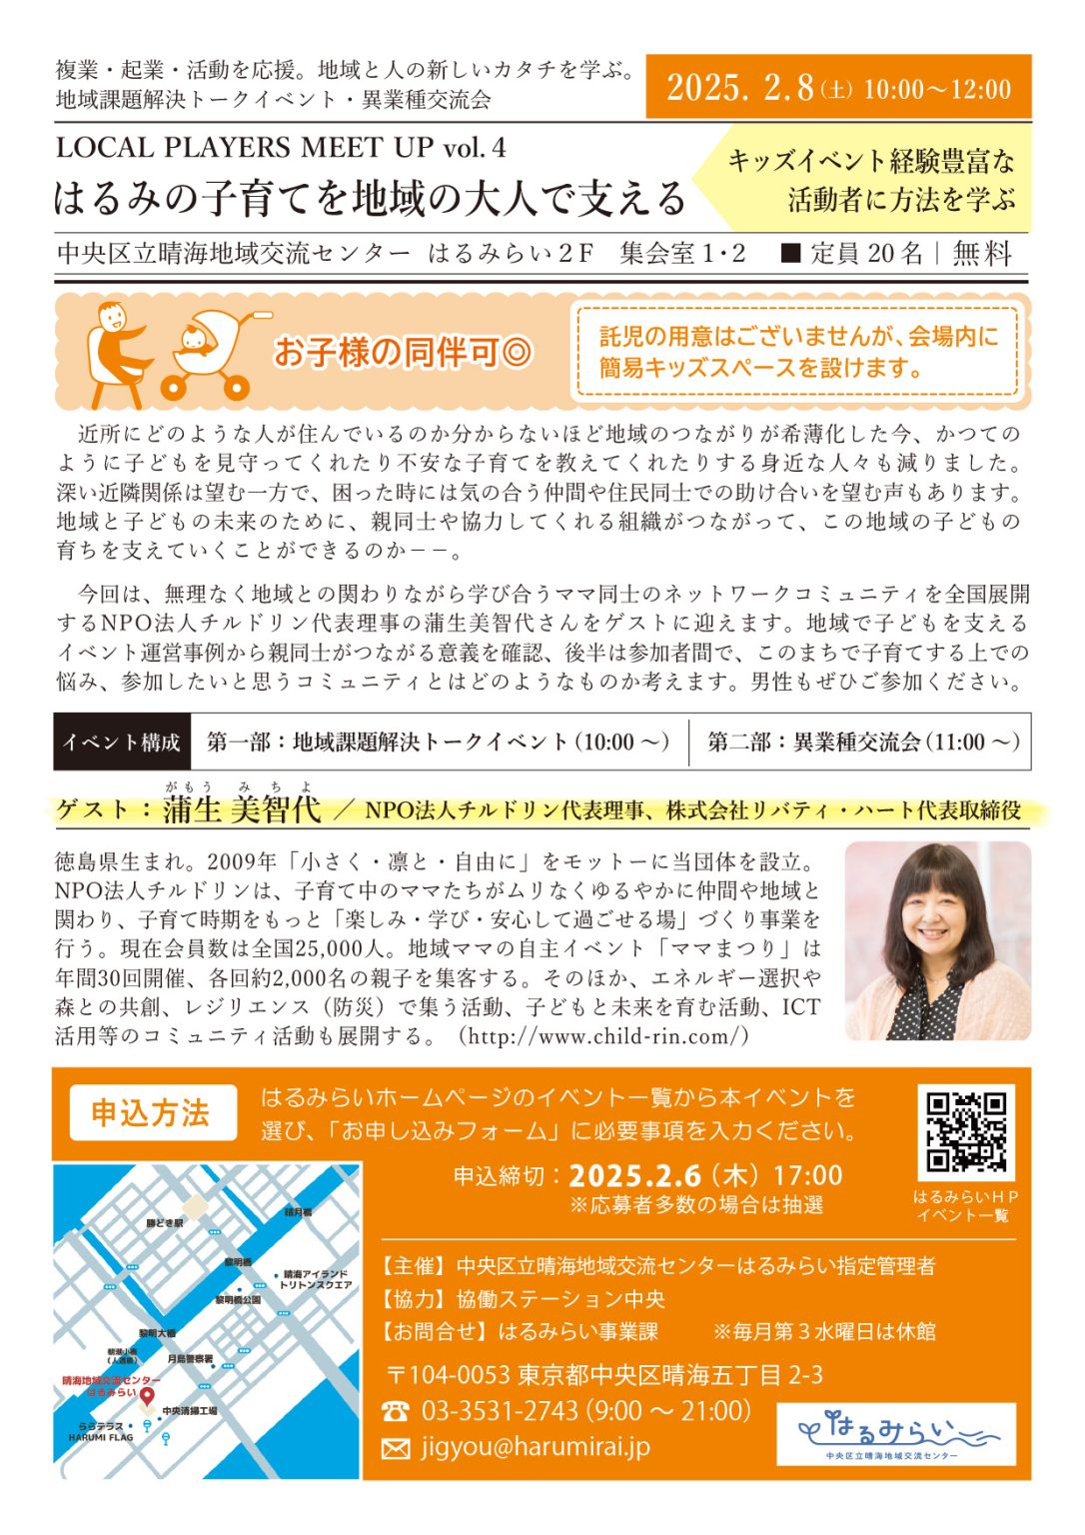
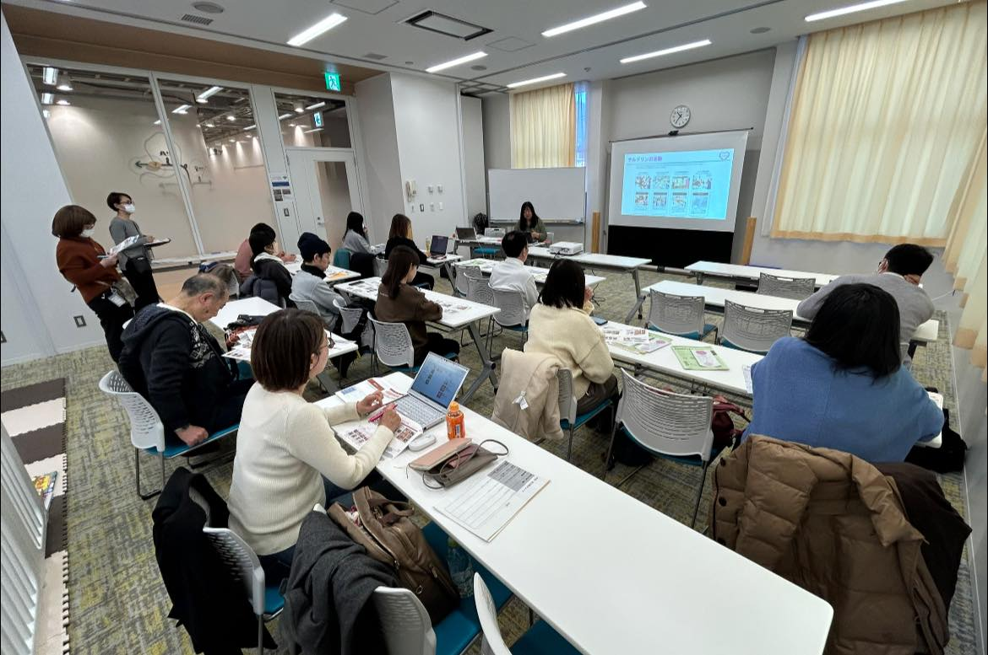
令和7年年2月8日トーク&交流イベント 「はるみの子育てを地域の大人で支える -キッズイベント経験豊富な活動者に方法を学ぶ-
Local players Meet Up第4回目の開催にて、
講演しました。
場所：中央区晴海交流センター「はるみらい」

Slide 2
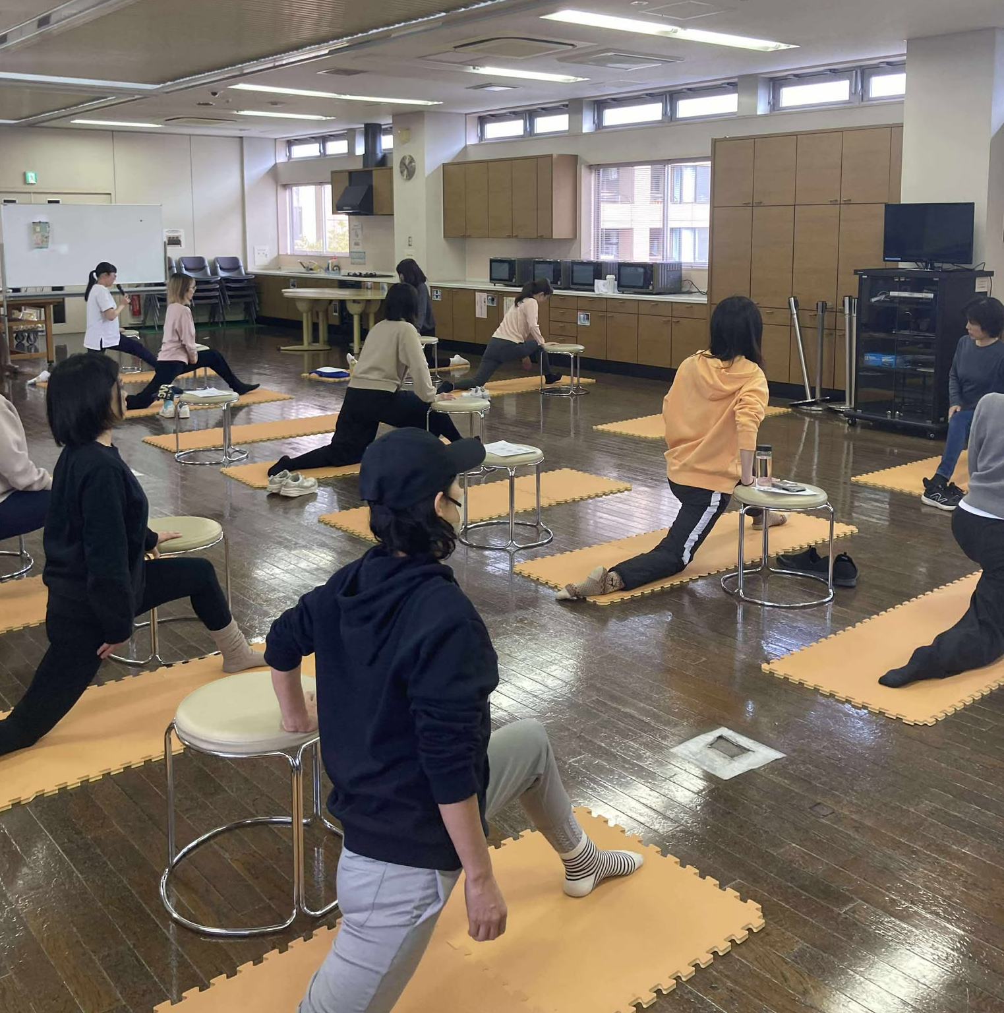
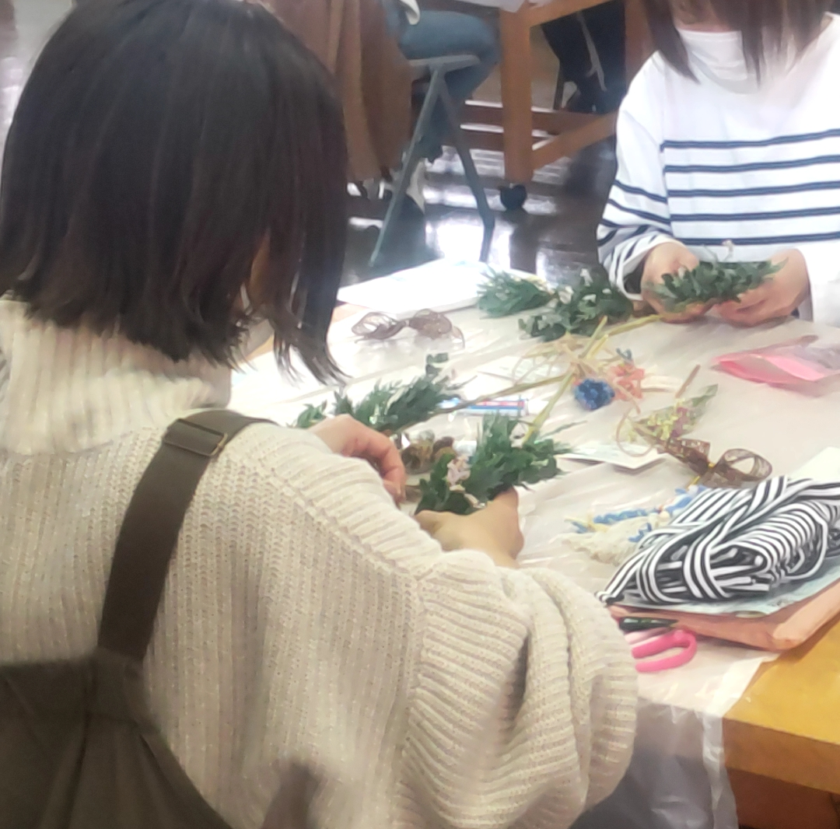
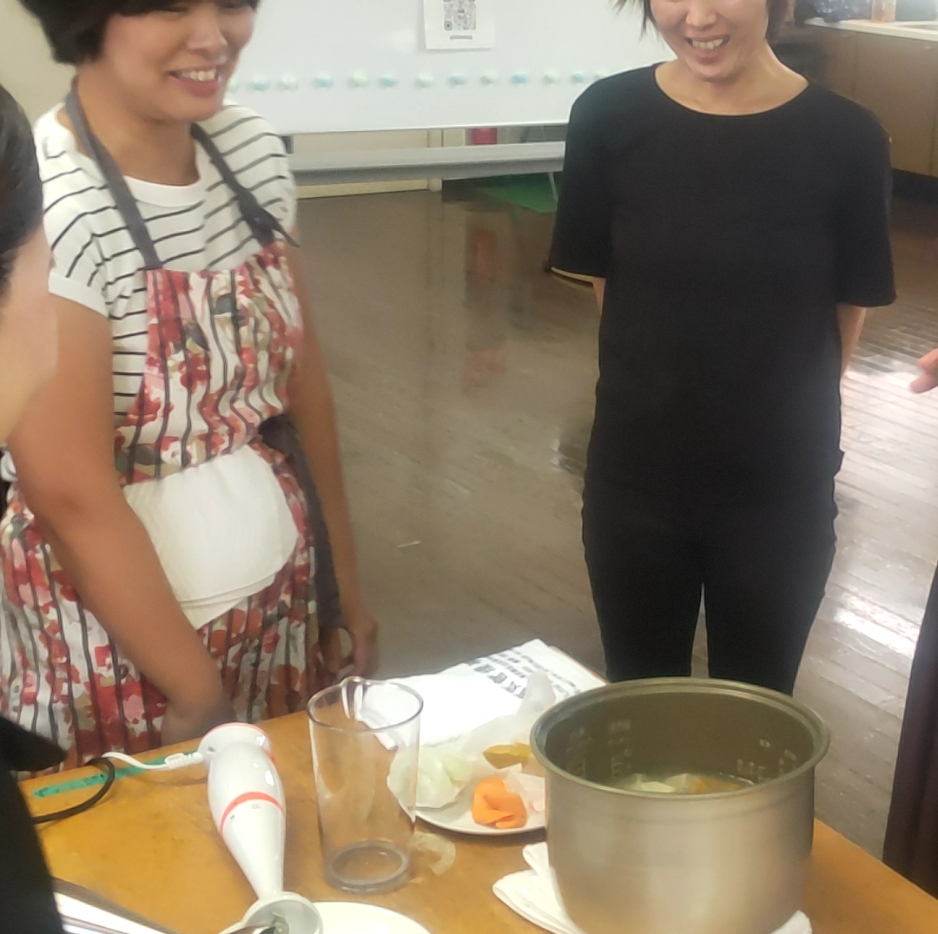
令和7年中央区育児中の保護者社会参加応援事業運営委託 「ほっと一息私の時間講座」
2025年5月、7月,9月,11月、2026年1月,3月 計6回実施しました。
対象：中央区在住の未就学児の子どもをもつ親
定員20名のところ毎回16名ほど参加がありました。
1月17日 実施写真
11月19日 実施写真
9月17日 実施写真

Slide 3
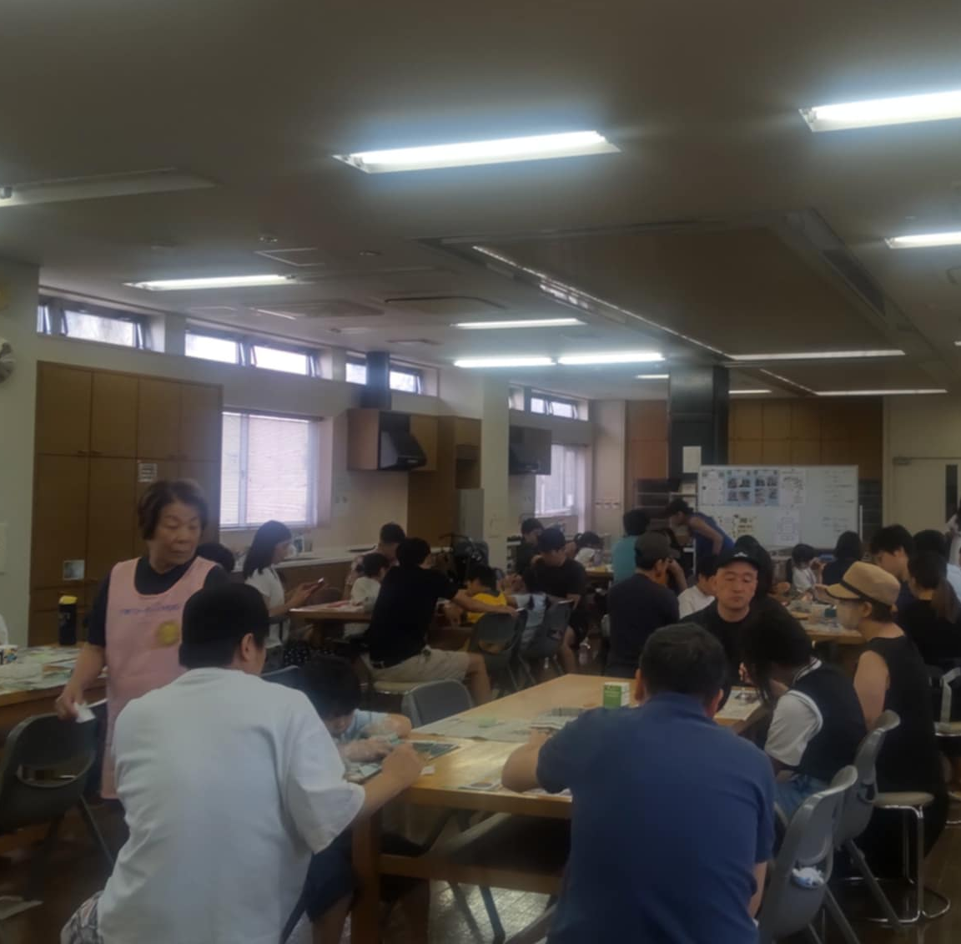
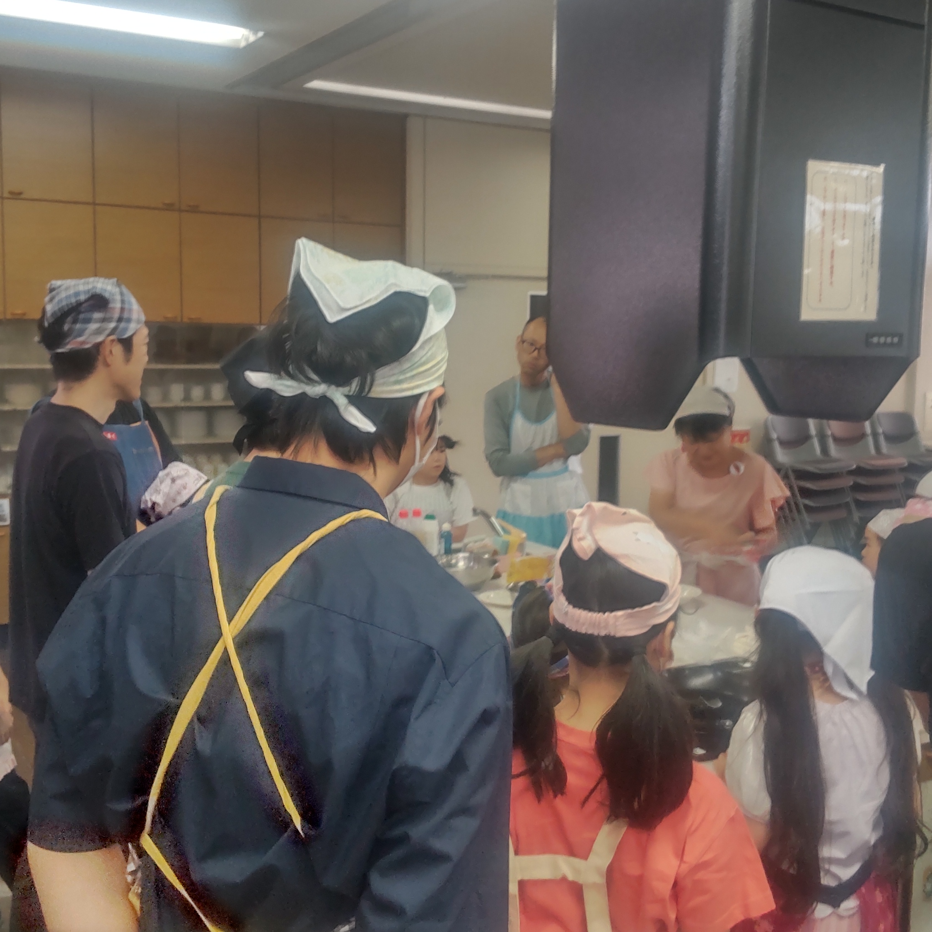
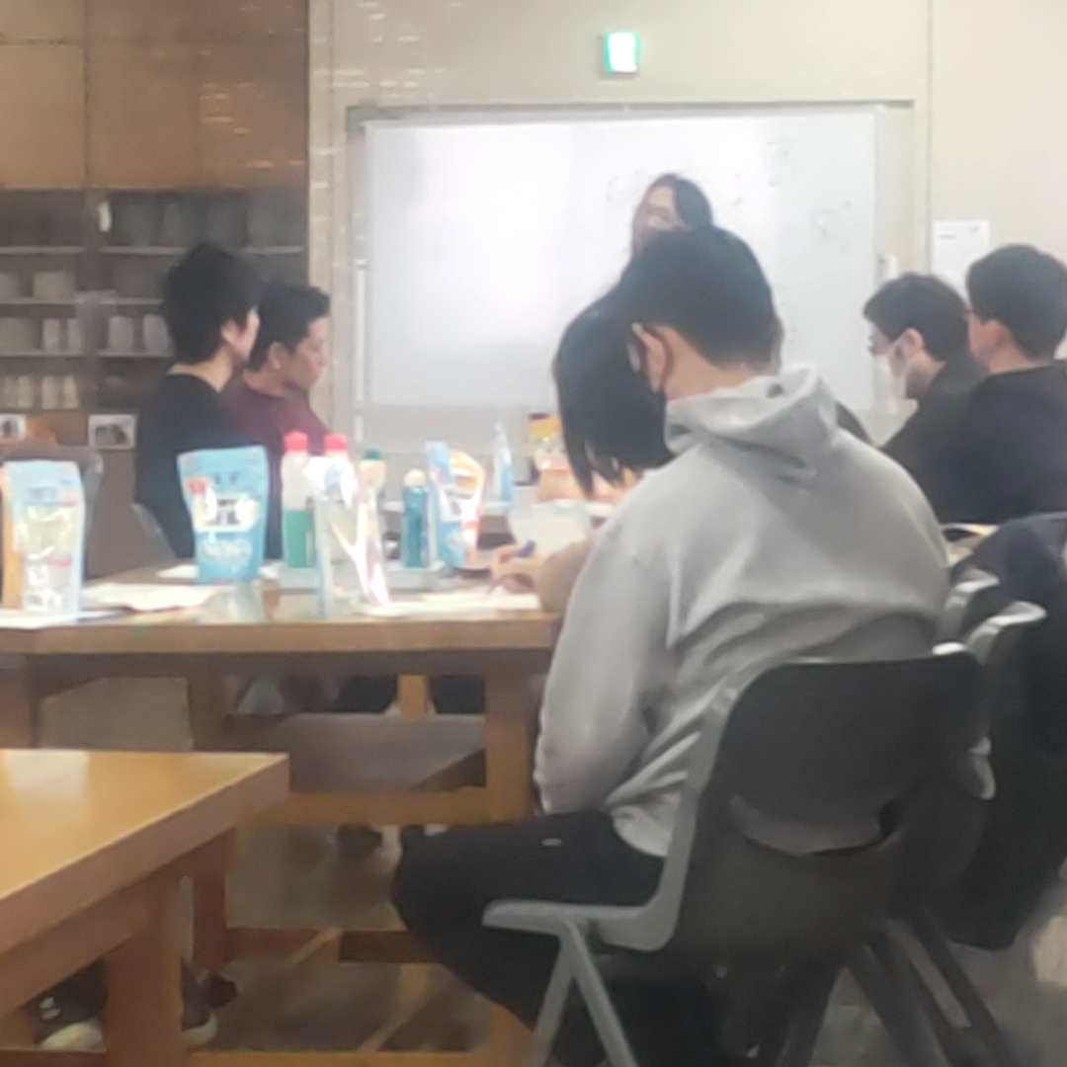
令和7年中央区男性の家事育児参画応援講座事業運営委託
2025年8月、10月、12月と計3回実施しました。
対象：中央区在住の男性(夫婦・親子での参加可)
小学生以上の親子での参加や、ご夫婦で参加があり 平均20組中16組が当日参加されました。
8月4日 実施写真
10月4日 実施写真
12月6日 実施写真

